Slide 1


國立臺南高級商業職業學校
113學年第二學期
升學進路輔導
適用科別班級：00科高三
課程諮詢教師：ooo老師
宣導日期：114年03月00日

Slide 2
簡報大綱
重要升學管道說明
學習歷程與備審資料
學年學分制畢業條件提醒
1
2
3

Slide 3
技專多元入學管道介紹及學習歷程檔案招生運用
★114學年度「甄選入學管道，佔總招生名額66%，務必重視，
請同學一定要上傳「學習歷程檔案」(5/10截止)及製作「備審資料」！
學生 群科/學程別 | 專業群科 專門學程 學術學程 |  | 專業群科 專門學程 學術學程 |  |  | 專業群科 專門學程 | 普通科 專門學程
考試名稱 | 四技二專統一入學測驗 (統測) |  | - | - | - | - | 大學學科能力測驗 (學測)
報名資格 | 統測5科成績 不得有2科(含)以上為0分 |  | 具特殊 經歷 | 具簡章表列之國際或全國技能競賽得獎、正備取國手 | 具簡章表列之競賽得獎、取得乙級以上技術士證或通過專技人員普通考試 | 技綜高校內推薦 排名在各科、學程前30%之應屆畢業生 | -
招生管道 | 甄選 入學 | 聯合登記分發 | 特殊 選才 | 技優 保送 | 技優 甄審 | 科技 繁星推薦 | 四技 申請入學
EP
EP
EP
114學年度簡章
一般生招生名額
34,032
9,648
586
495
4,323
2,473
7,729
青儲組93
青儲組454
EP
= 學習歷程檔案
註：各招生管道招生名額，以招生簡章為準。

Slide 4
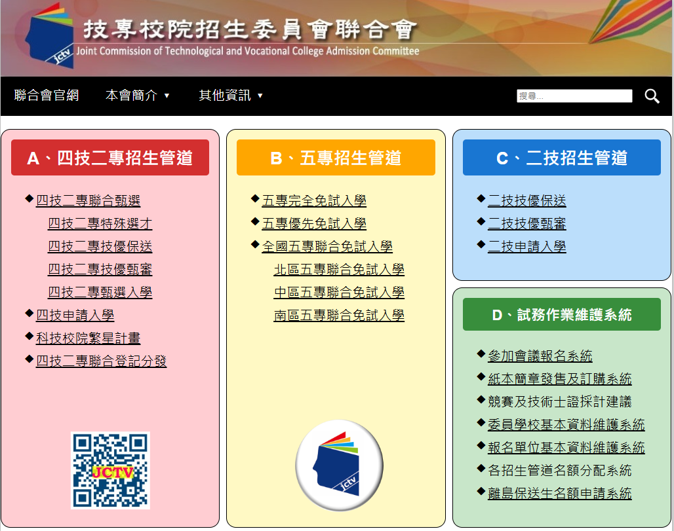
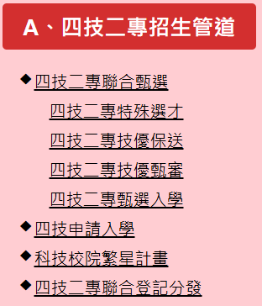


114學年度四技二專重要招生日程
註：各招生管道作業日程，請詳閱114招生簡章為準。
1月 | 2月 | 3月 | 4月 | 5月 | 6月 | 7月 | 8月
特殊選才
科技繁星推薦
報名及資格審查
12/16-12/20
指定項目甄審
2/4-2/9
正備取生登記就讀志願序
2/12-2/14
被推薦考生網路報名
3/12-3/19
網路選填登記就讀志願序
4/24-4/30
放榜 5/6
放榜 2/18
EP
技優保送
技優甄審
報名及資格審查
2/17-2/20
網路登記志願
3/10-3/12
網路報名
5/19-5/23
勾選上傳備審資料
6/5-6/10
指定項目甄審
6/13-6/22
正備取生登記就讀志願序
7/2-7/4
放榜 3/18
放榜 7/8
EP
四技申請入學
一階報名
3/17-3/21
學生查看與疑義處理
4/11-4/16
二階報名勾選上傳
5/1-5/7
二階複試
5/15-5/27
公告正備取名單
6/2 前
正取生報到截止
6/13
備取生遞補報到截止
6/15
統測 4/26-27
EP
甄選入學
學生查看與疑義處理
4/11-4/16
資格審查
4/17-4/30
一階報名
5/16-5/23
二階報名勾選上傳
6/6-6/13
二階甄試
6/14-6/29
公告正備取名單
7/2前
正備取生登記就讀志願序
7/9-7/11
放榜 7/15
主辦單位
技專校院招生委員會聯合會
聯合登記分發
報名資格審查
5/5-6/4
繳費
7/15-7/23
選填志願
7/29-8/1
https://www.jctv.ntut.edu.tw
放榜 8/7

Slide 5
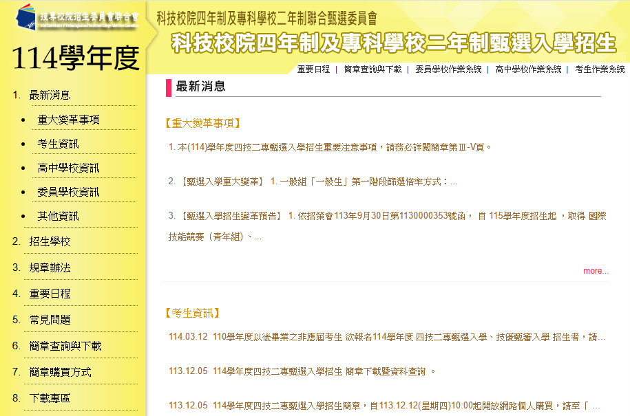
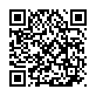
甄選入學
https://www.jctv.ntut.edu.tw/enter42/apply/

Slide 6
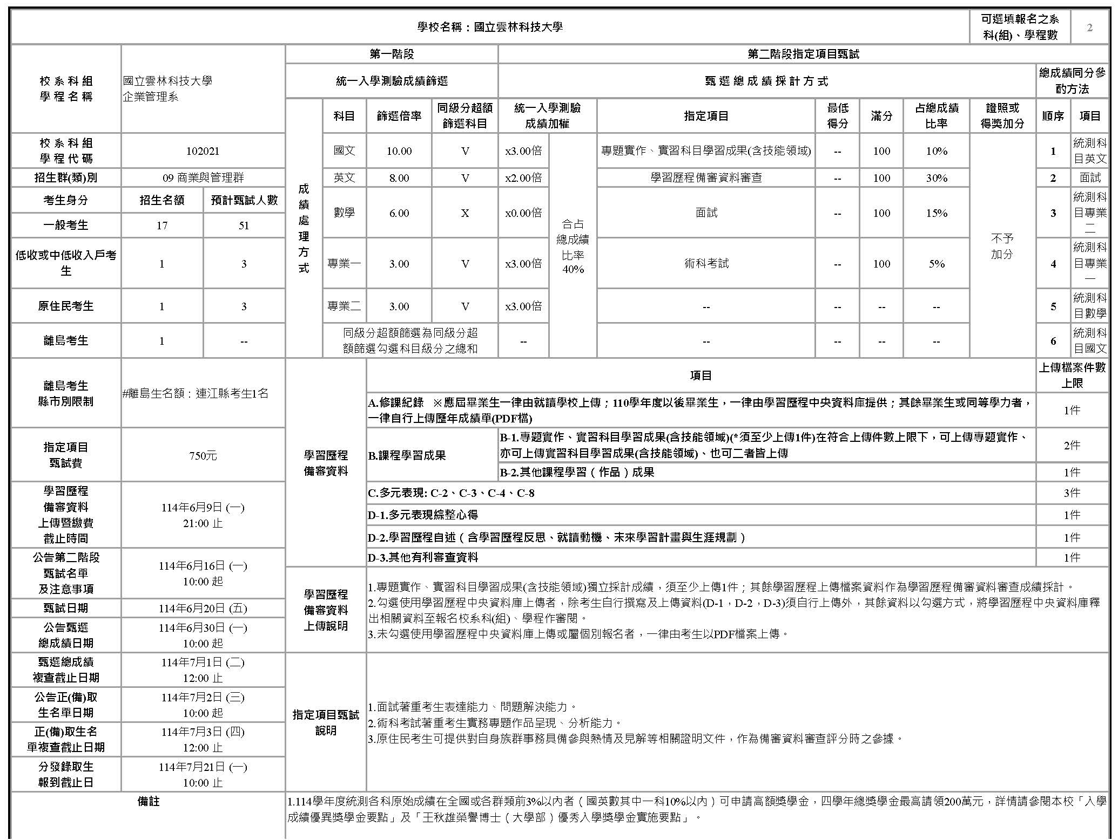
甄選入學

Slide 7
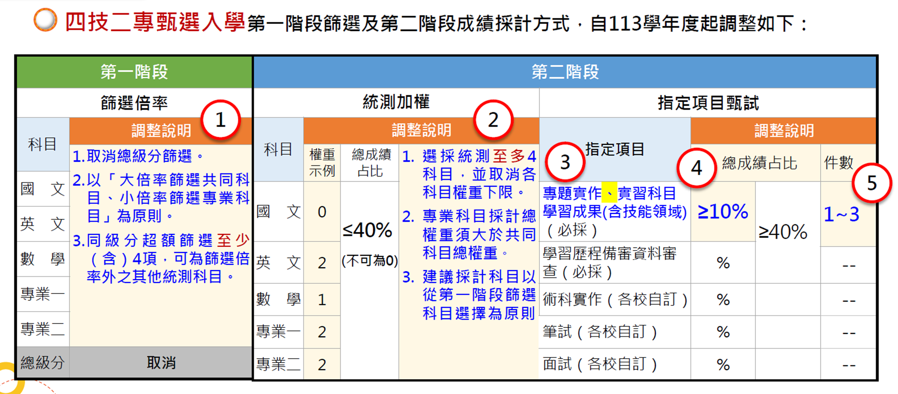
甄選入學

Slide 8
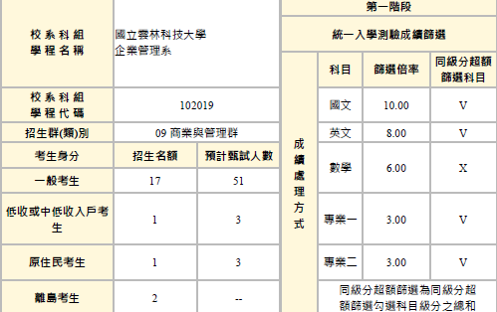
第一階段成績篩選：
共同科目-大倍率、專業科目-小倍率，篩選方式說明
招生名額51人，從倍率大者開始篩選：
國文篩選倍率為10，從報名人員挑選17*10=170人國文級分高者。
英文篩選倍率為8，從這170人挑選17*8=136人英文級分高者。
數學篩選倍率為6，從這136人挑選17*6=102人數學級分高者。
專一專二篩選倍率同為3，從102人挑選專一+專二級分和高者51人。此51人進入第二階段。
★每個校系第一階段的篩選倍率不同！

Slide 9
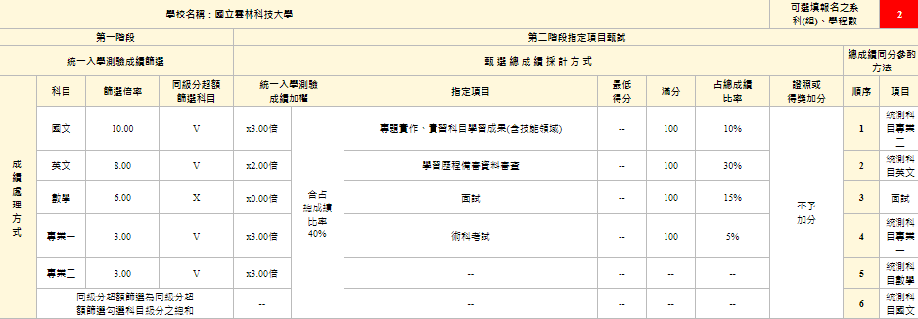

第二階段指定項目甄試
1
2
(2)專題實作、實習科目學習成果(含技能 領域)，佔比例10%。
學習歷程備審資料審查，佔比例30%。

Slide 10
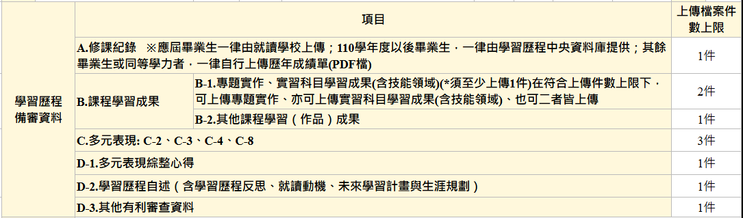

第二階段指定項目甄試
B-1專題實作、實習科目學習成果(含技能領域)，上傳上限2件佔10%
B-2其他課程學習成果，上限1件
佔30%
D-1 多元表現綜整心得
D-2 學習歷程自述(含學習歷程反思、就讀動機、未來學習計畫與生涯規劃)
D-3 其他有利審查資料
C 多元表現 C-2、C-2、C-4、C-8….上限3件

Slide 11
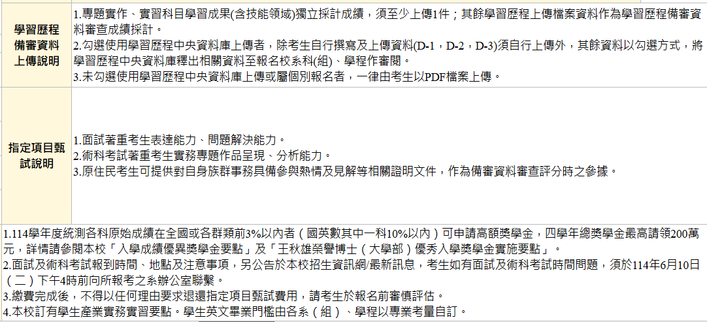
第二階段指定項目甄試
學習歷程備審資料上傳說明
指定項目甄試說明-實作或面試

Slide 12
學習歷程檔案
與
備審資料製作

Slide 13
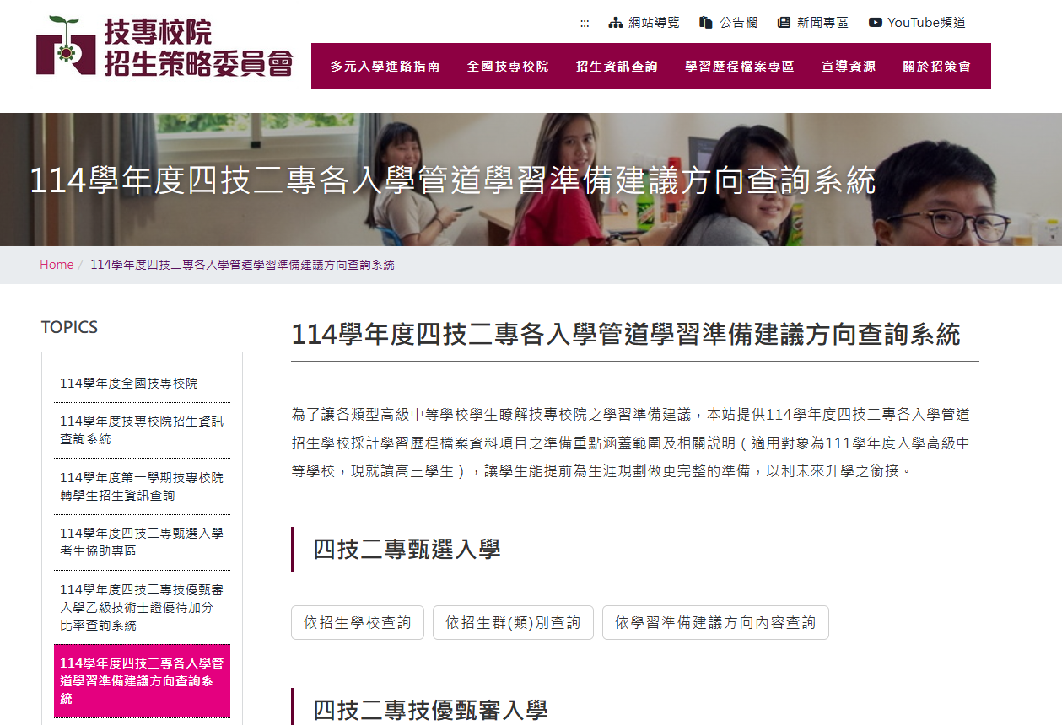
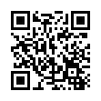
學習歷程檔案與備審資料製作
https://www.techadmi.edu.tw/lpsg.php?y=114

Slide 14
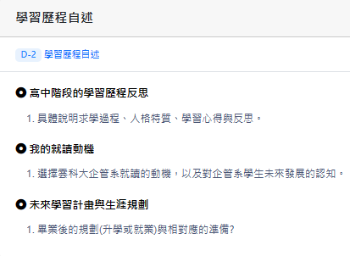
學習歷程自述
有個人特色
與申請系所連結
要能展現反思與統整
有反思有檢討，能提出解方
說明自己如何成長

Slide 15
多元表現綜整心得
整理重點：
各校系所列的項目都是審查範圍，不是必要條件或最低標準，選擇自己最優秀滿意或最能凸顯個人特質與科系關聯的資料。
活動脈絡：參與活動的動機、具體反映持續反思，精進其知識、技能、態度／價值觀的證據。
投入程度：呈現相關而多元、或長期耕耘的活動表現和成果證據。
影響力：在該領域有具體表現、優先考量有領導經驗的申請者。
核心精神：
自信、負責、創新、熱情、關懷

Slide 16



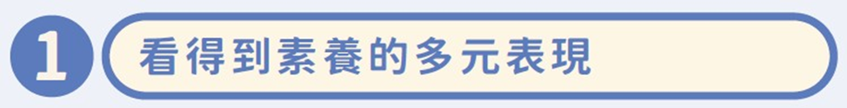
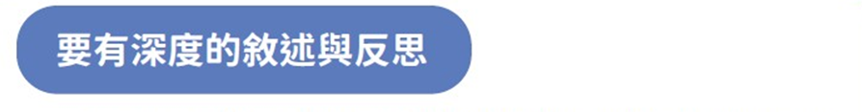
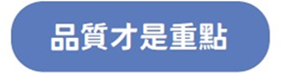
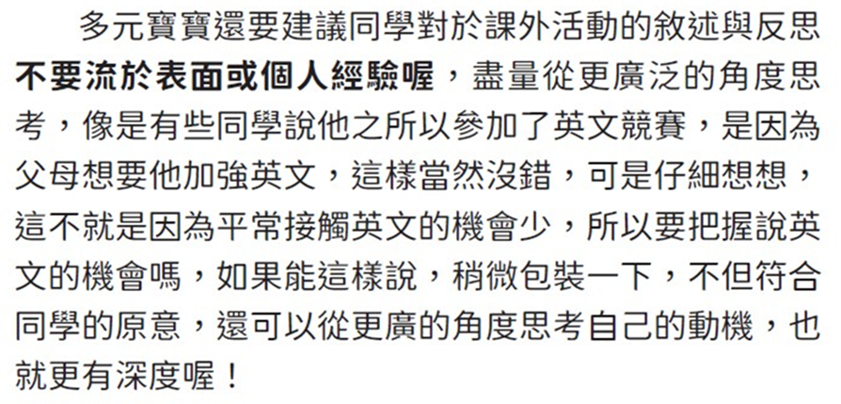
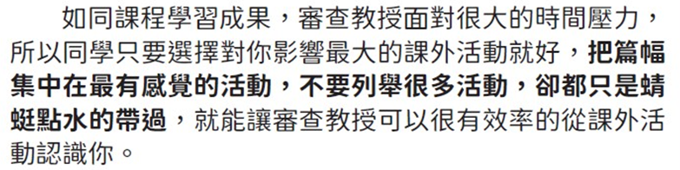
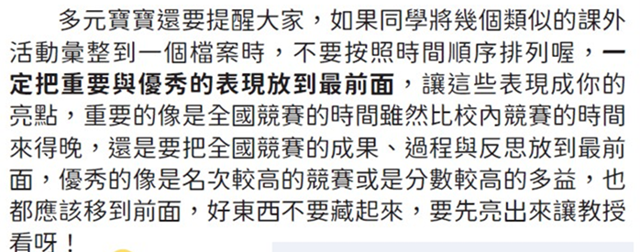
備審資料的準備(多元)
P34
• 按一下以編輯母片文字樣式
• 第二層
• 第三層
• 第四層
• 第五層

Slide 17


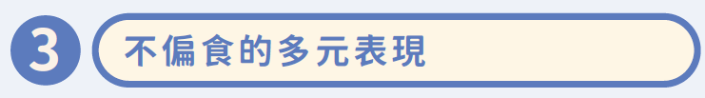



備審資料的準備(多元)
P9
• 按一下以編輯母片文字樣式
• 第二層
• 第三層
• 第四層
• 第五層
請從專業的角度思考你的備審資料，從能力與態度的角度思考，你從這個學習或活動學到哪些，對於念這個科系有哪些幫助？
請參考《學習歷程-課程學習成果呈現指南(專業群科)》
請一目了然的呈現，請用心準備。

Slide 18
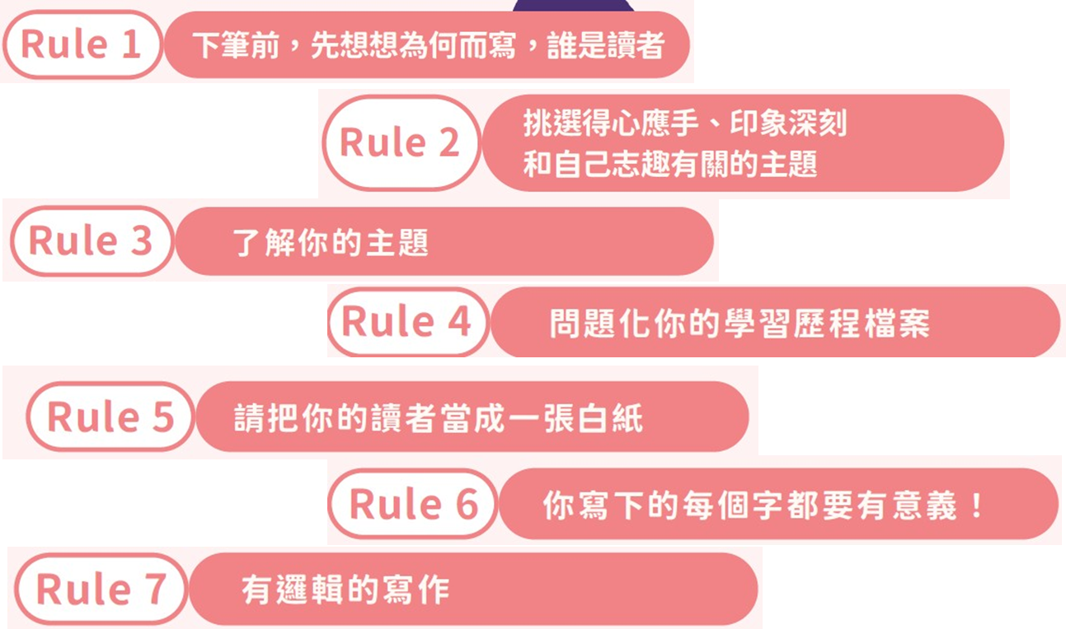
寫作大補帖
• 按一下以編輯母片文字樣式
• 第二層
• 第三層
• 第四層
• 第五層

Slide 19
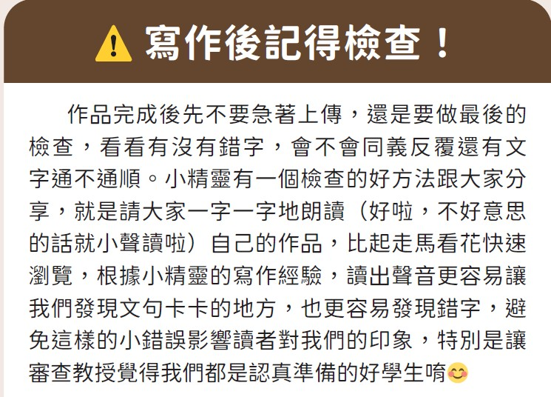
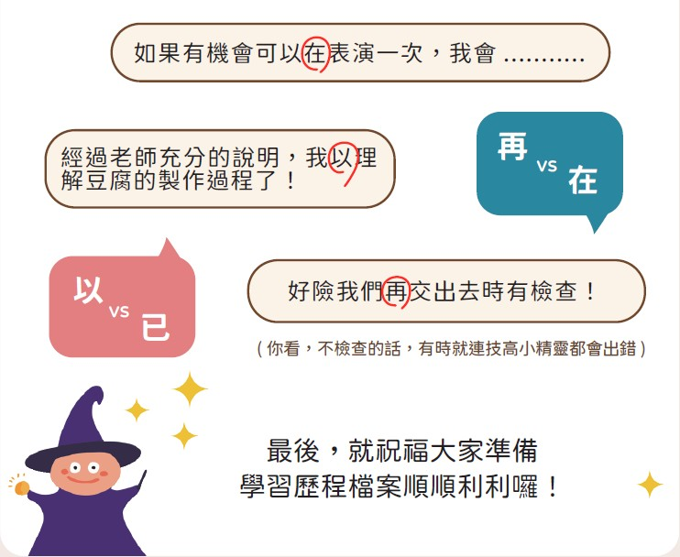
最後的檢查
• 按一下以編輯母片文字樣式
• 第二層
• 第三層
• 第四層
• 第五層

Slide 20

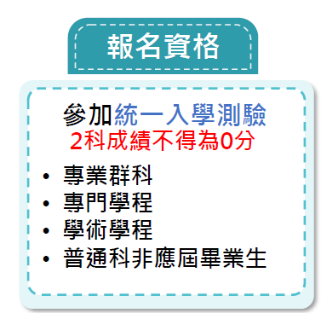
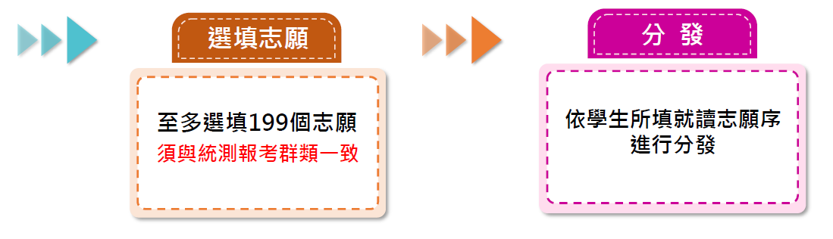
登記分發管道：
統測各科目採計權重，從1-3倍不等，每科均採計。
7/15繳費、7/29選填志願、8/7放榜

Slide 21

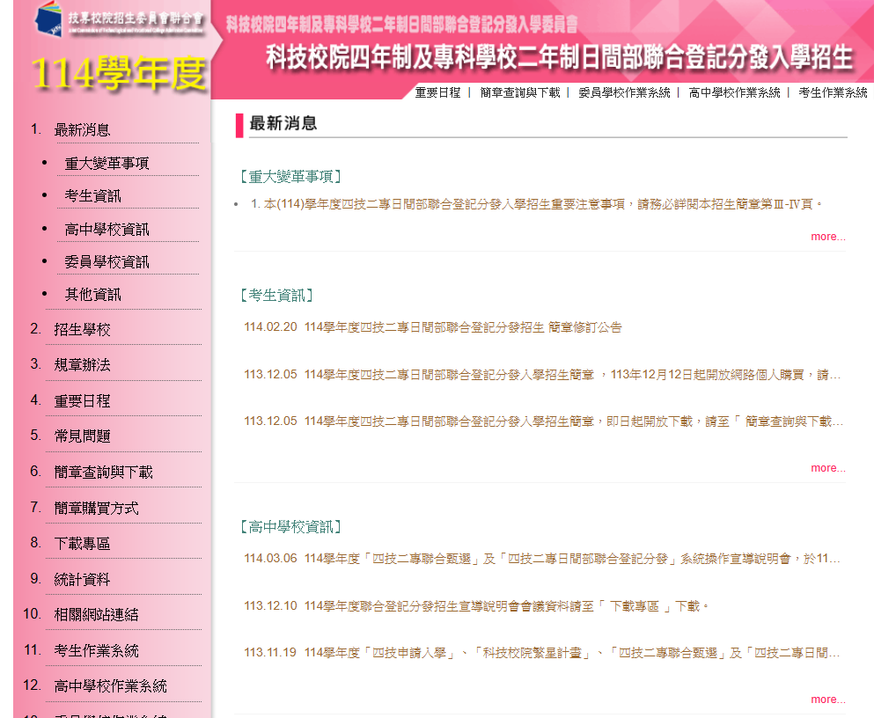
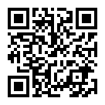
https://www.jctv.ntut.edu.tw/union42/

Slide 22

















★務必把握「甄選入學」
Q
統測考得好，直接等聯合登記分發就好了，不用報名甄選入學， 也就不用花時間準備學習歷程資料？
A
◆ 甄選入學是所有大專校院聯合招生管道招生人數最多、規模最大的入學管道，招生名額 將近4萬名。在統測考完後，可挑選對自己有利的校系至多6志願報名甄選入學，就能 在7月初得知結果。
◆ 甄選入學所需的備審資料可以利用統測後時間準備，在升學時，亦可選擇使用學習歷程檔案，勾選在校期間已上傳到中央資料庫的檔案，能大大減輕學生在高三升學時整理備審 資料的負擔。
◆ 而聯合登記分發在7月底才開放報名，且實際招生名額每年不一定，如心儀的校系名額 不多，只孤注一擲參加聯合登記分發，風險較大。
◆ 衷心建議，如果萬一甄選入學結果不理想，也可再參加聯合登記分發，請好好把握。

Slide 23














★務必把握「甄選入學」
Q
簡章上要求的項目，我都要備齊嗎？
我覺得我準備的資料不在系科要求的項目裡面，該怎麼辦呢?
各系科所列的項目並沒有要求學生必須全部都要提供，學生不需要樣樣具備，做滿所 有項目。學生如果有系科要求以外的資料也可以勾選給系科審查，即便是非學習歷程 檔案的資料，亦可透過「其他有利審查資料」的部份上傳給系科審查。
A
【例如】
A系於「多元表現」看重學生的「擔任幹部經驗」及「特殊優良表現證明」，學生如果
沒有「特殊優良表現相關證明」，可以提供多元表現的其他項目，或也可提供其他有利
審查資料。系科在審查時會以學生所提供的修課紀錄、課程學習成果及多元表現等資料， 據以綜合評量。
5599

Slide 24
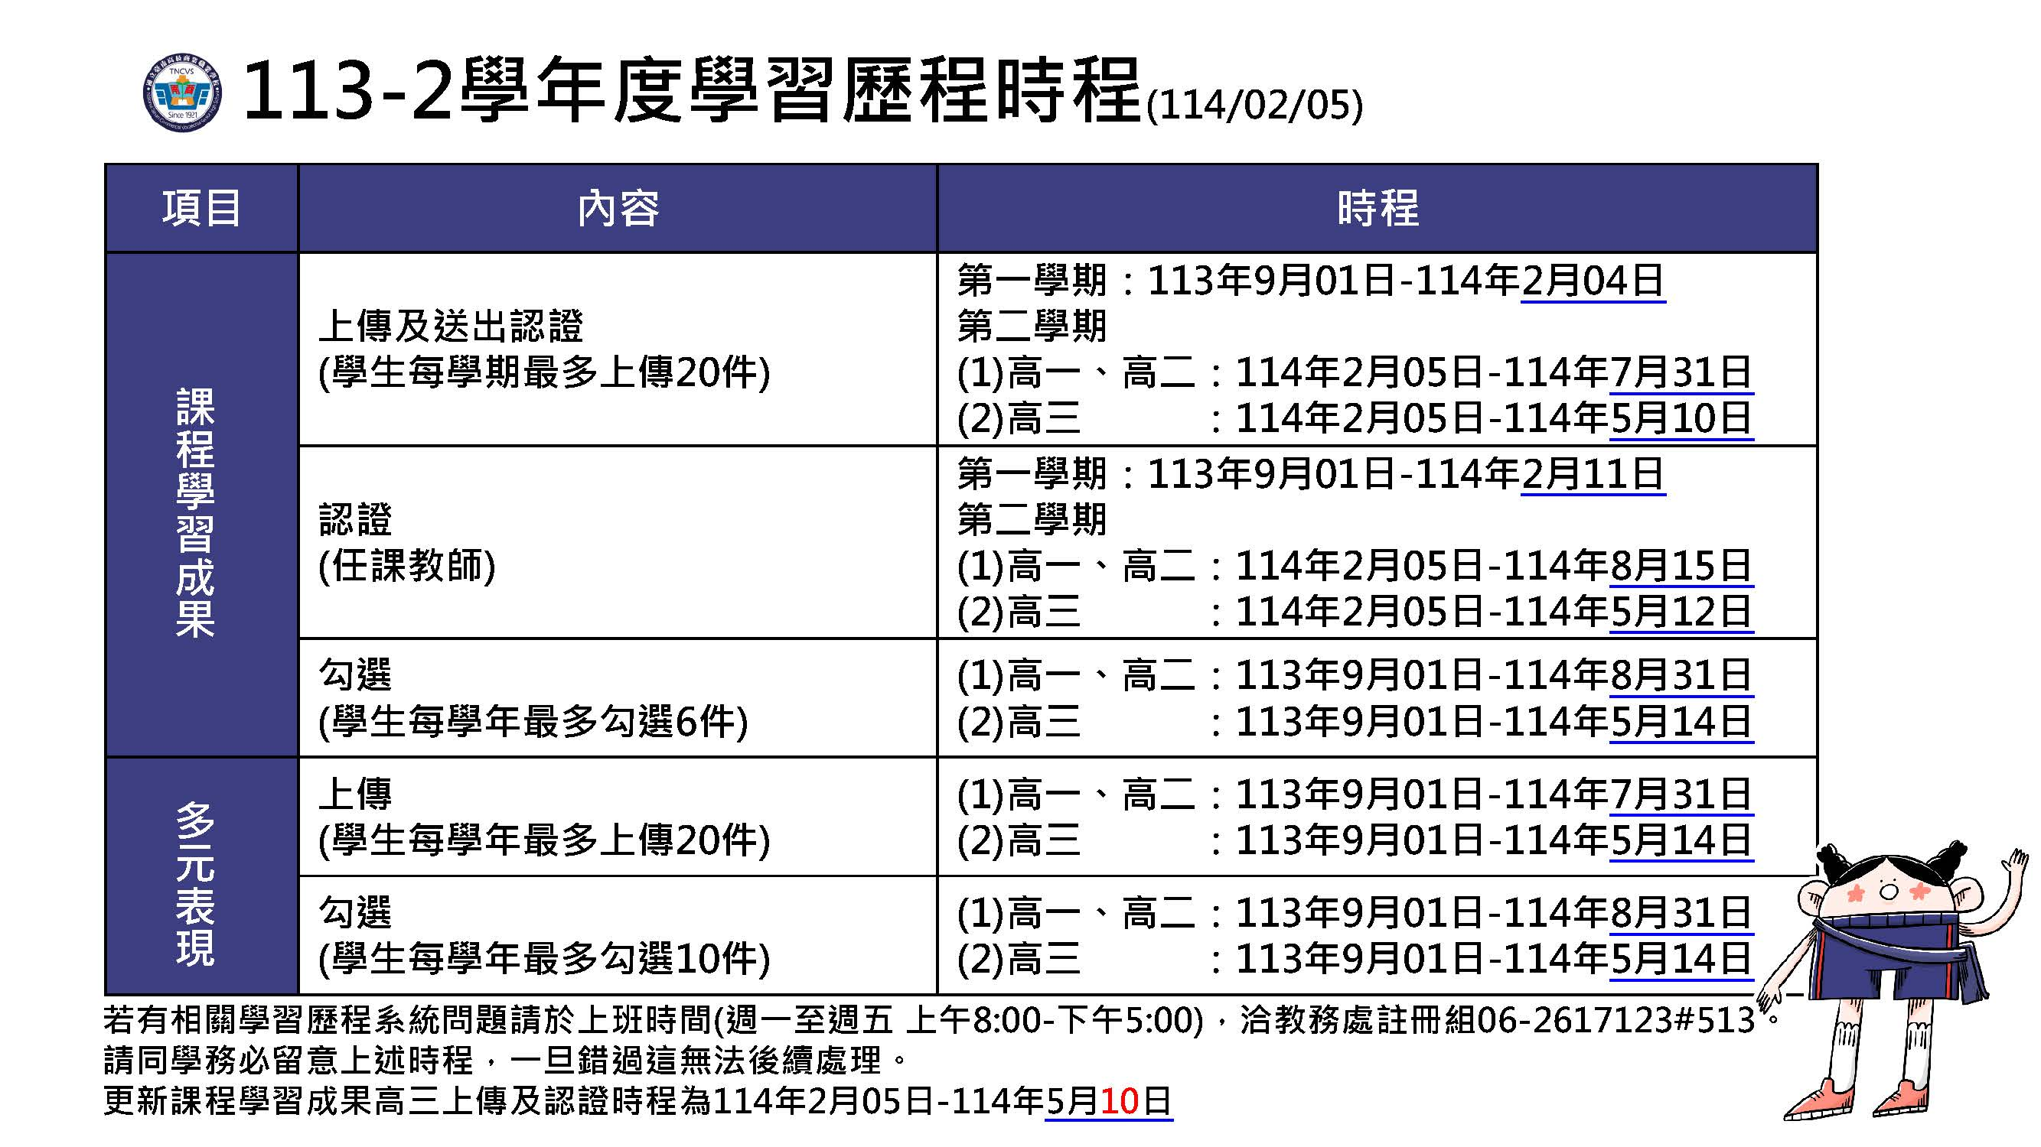

Slide 25
學年學分制 畢業條件
1.應修習學分為180-192學分，畢業及格學分數至少160學分。
2.部定必修科目113-138學分均需修習，至少85%及格。
3.專業科目及實習科目至少修習80學分以上，其中至少60學
分及格，含實習(實驗、實務)科目至少45學分以上及格。
4.修業期間德行評量之獎懲紀錄相抵後，未滿三大過。

Slide 26
預祝 學長姊
統測高分 喜悅上榜
迎向未來
請同學填寫諮詢紀錄表

